Slide 1
Kotlin项目实战-黑马外卖

Slide 2
学到什么?
从0开始完全kotlin开发商城APP
kotlin环境的配置
data class 委托属性
lambda表达式
扩展函数 内联函数
kotlin手写gradle脚本

Slide 3
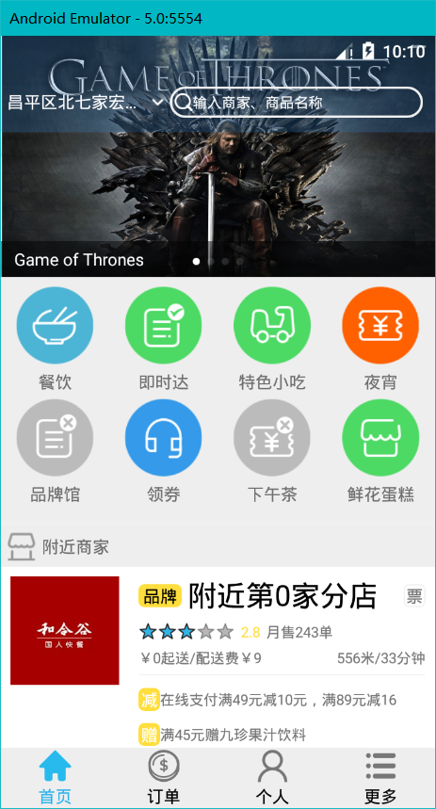
学到什么?
学会最新Android开发技术
MVP + Dagger2
Rxjava + retrofit
封装网络请求基类

Slide 4
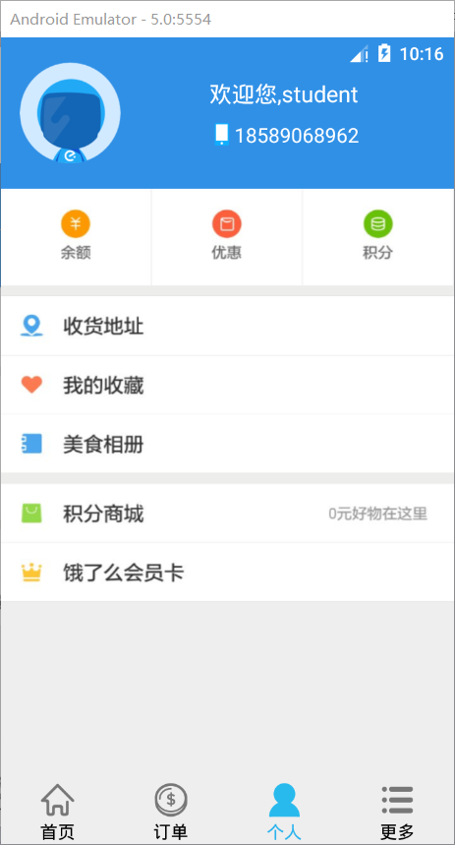
学到什么?
用户中心
短信验证提高安全性
Ormlite缓存用户信息
数据库事务详解

Slide 5
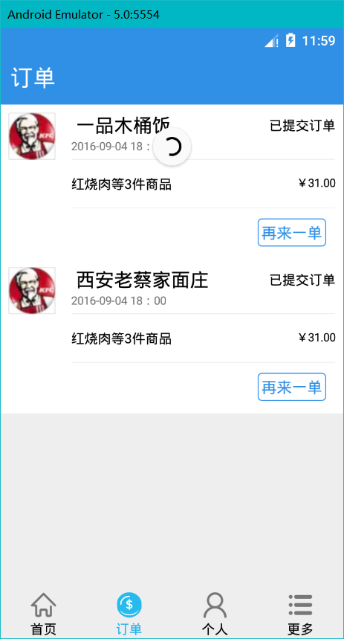
学到什么?
订单处理
swipeRefreshLayout
notification和自定义消息
Observer实现自动刷新

Slide 6
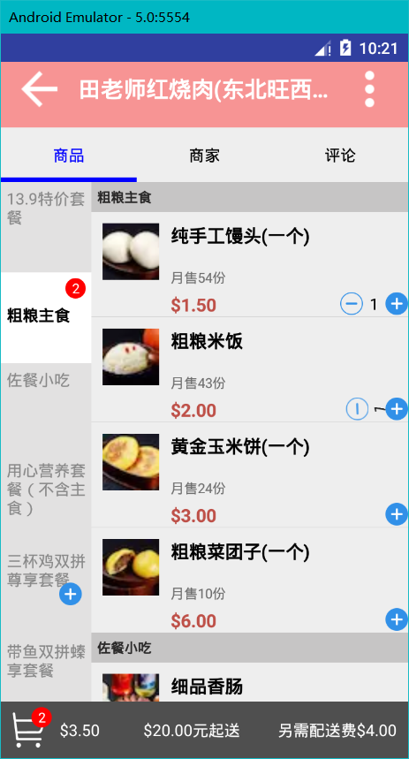
学到什么?
商家详情
Two-Way Data Binding
流行的双列表视图
Property Animation

Slide 7
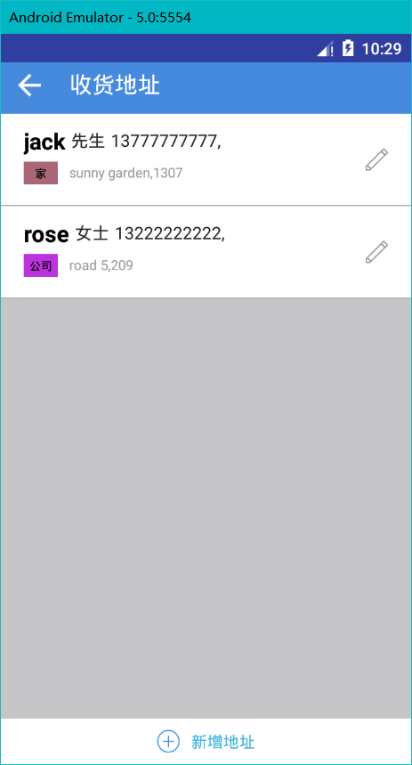
学到什么?
地址管理
Greendao操作地址bean
高德地图一键定位地址

Slide 8
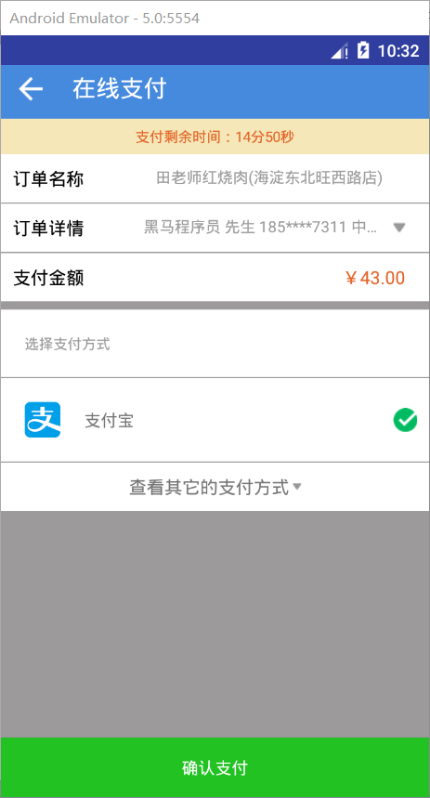
学到什么?
订单支付
支付宝
微信

Slide 9
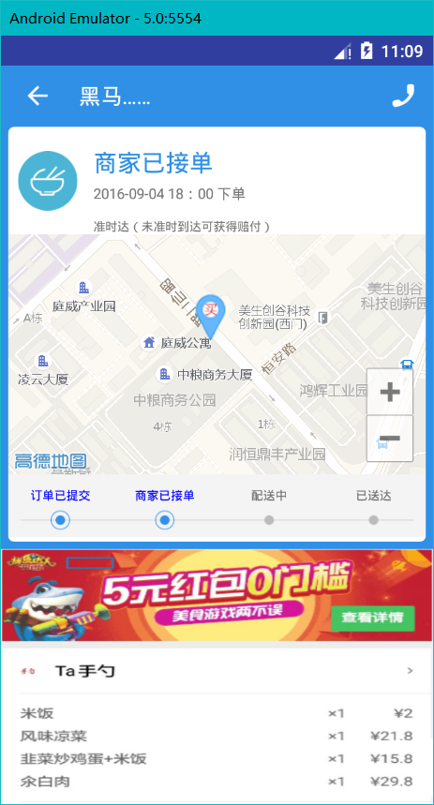
学到什么?
骑士配送
标记买卖家、骑手
绘制骑手轨迹

